Slide 1


Slide 2

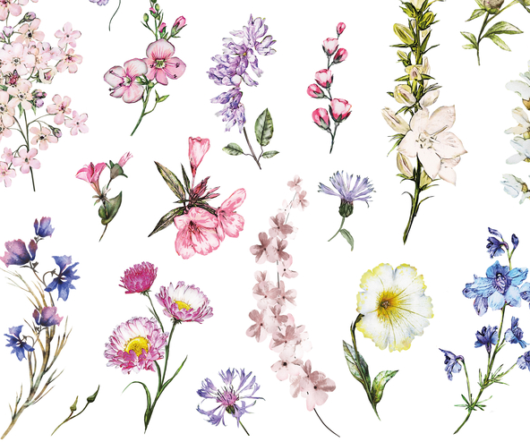
De lente is vol
bloemen

Slide 3
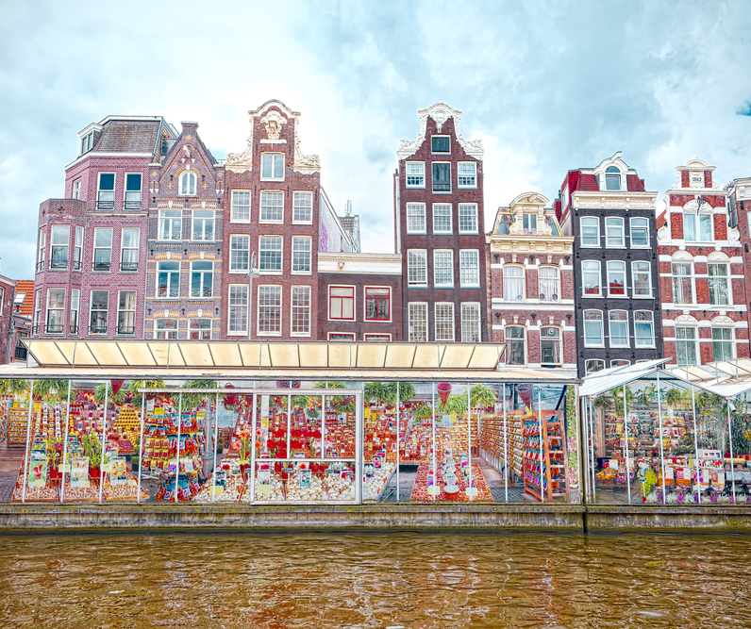
Bloemenmarkt

Slide 4
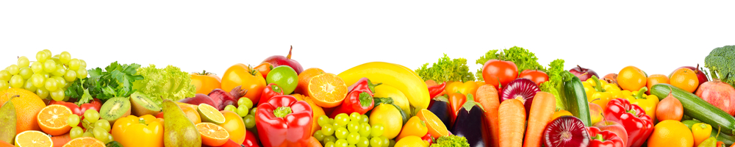
Seizoensgroente en -fruit

Slide 5
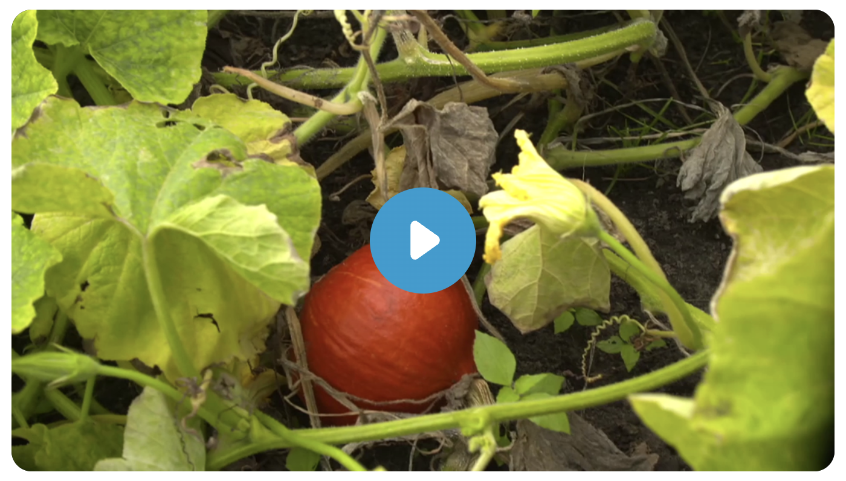

Slide 6

Reclames bekijken en vergelijken

Slide 7
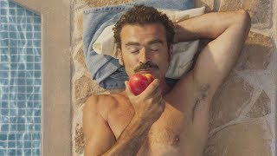
5 minuten vakantie

Slide 8
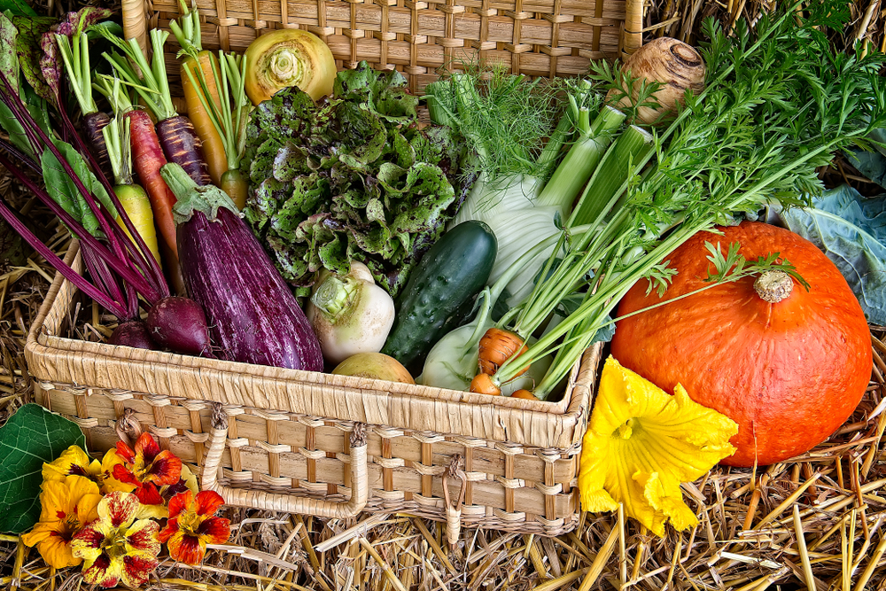
Seizoensgroente

Slide 9
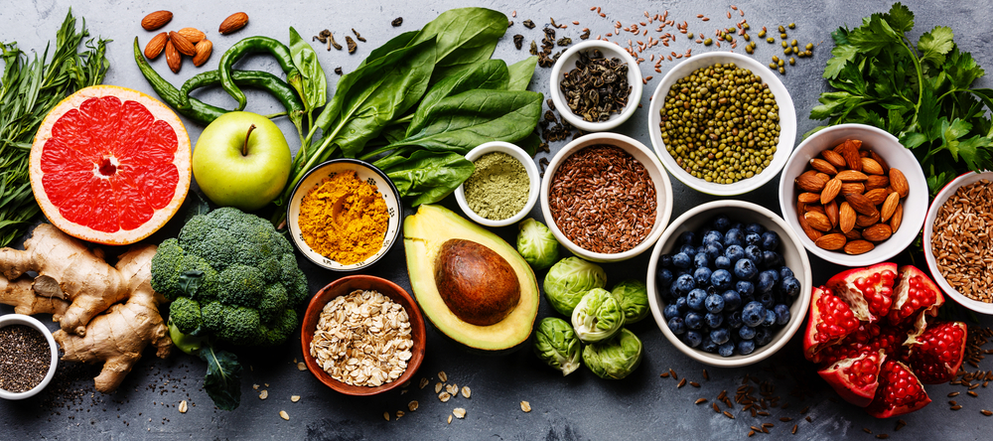
Wat hebben we deze les geleerd?

